Slide 1
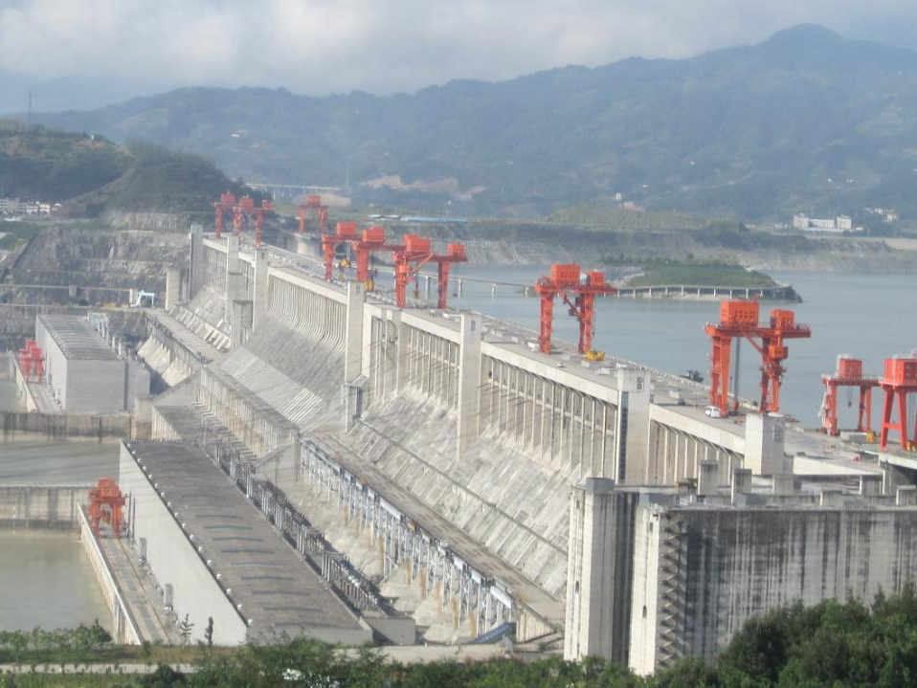
Etude de cas
Le barrage des Trois Gorges en Chine,
un chantier pharaonique pour quels enjeux stratégiques ?
Thème 2 : Gérer les ressources terrestres

Slide 2
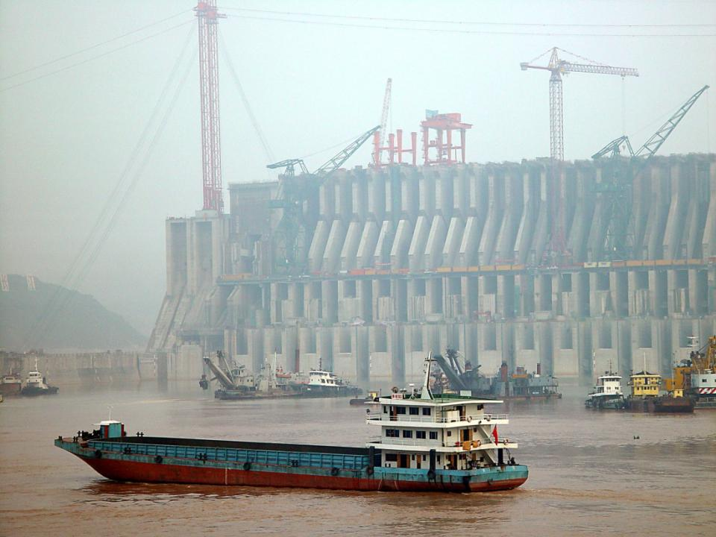
Progression
Introduction
I. Un ouvrage pharaonique : le barrage en chiffre.
II. Fonctions et enjeux du barrage.
III. Quels impacts économiques et socio-environnementaux ?
A. Maîtriser, protéger et développer.
B. D’importants dommages collatéraux.
Conclusion

Slide 3
Introduction
La Chine abrite un cinquième de la population mondiale (1.3 milliard). Ses ressources en eau sont considérables et la maîtrise de cette ressource fut une constante dans l’histoire chinoise. Les deux grands fleuves qui traversent le pays (fleuve Jaune et Yangzi) sont la colonne vertébrale de l’approvisionnement en eau de la Chine. Mais malgré d’importantes capacités, la disponibilité en eau par habitant figure parmi les plus faibles au monde.
Le barrage des Trois Gorges situé sur le Yangzi est le plus grand barrage du monde. Débutés en 1997, les travaux furent terminés définitivement en 2009 mais une partie du barrage fut opérationnelle dès 2006.
Pourquoi la Chine a-t-elle décidé de réaliser ce barrage ? Quels en sont les objectifs, les enjeux ? Quels en sont les impacts économiques et socio-environnementaux ?

Slide 4
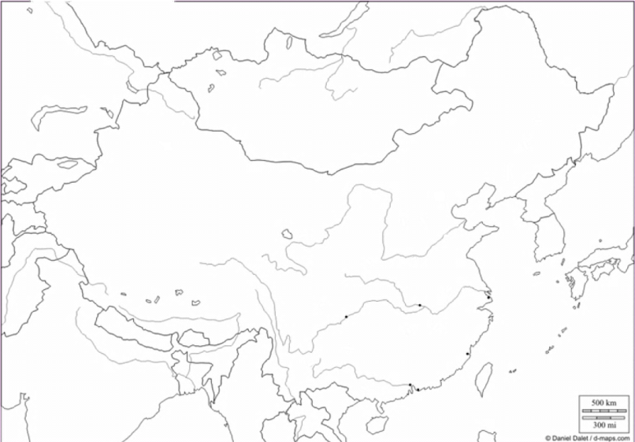
Le barrage des Trois Gorges : localisation
Russie
Kazakhstan
Mongolie
Chine
Beijing
Mer Jaune
Corée du nord
Yangzi
Région des Trois Gorges
Yichang
Shanghai
Chongqing
Népal
Mer de Chine Orientale
Inde
Océan Pacifique
Barrage des Trois Gorges
Myanmar
Vietnam
Laos

Slide 5
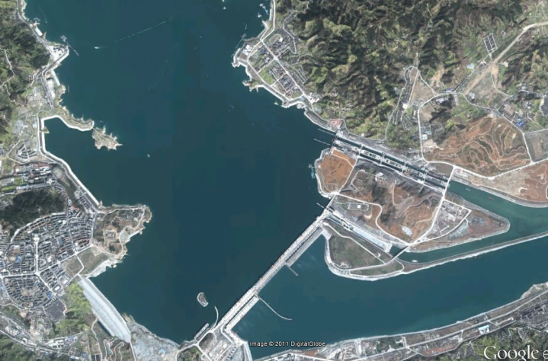
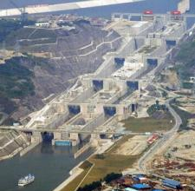
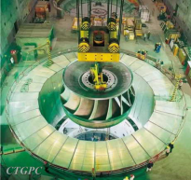
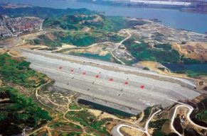
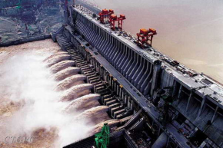
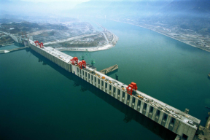
I. Le barrage en chiffre, un ouvrage pharaonique.
Digue secondaire mais dont le rôle est crucial puisque celle-ci retient le même volume que le barrage principal mais n'a pas de fonction régulatrice ou de production d'énergie. On peut voir de très nombreuses habitations situées au pied de l'édifice dans la vallée...
En son centre les ouvertures du déversoir doivent permettre : en haut d'évacuer annuellement le trop-plein du réservoir à partir d'octobre; en bas, de chasser le matériel accumulé (limons) au moyen de 23 vannes basses.
Double écluse de cinq étages.
Un système de double écluse de cinq étages permet à des navires jusqu'à 10 000 tonnes de remonter le fleuve en deux heures et demie. (hauteur d’environ 150 mètres).
Le plus grand ascenseur à bateaux du monde qui permet à des bâtiments jusqu'à 3000 tonnes d'accéder au plan d'eau supérieur en 40 minutes.
Le réservoir en amont du Yangzi.
Le réservoir du barrage des Trois Gorges mesure 663 km de Yichang à Chongqing pour une capacité maximale d'une quarantaine de milliards de m³ ! Grace à ce lac artificiel, la navigabilité du Yangzi est considérablement améliorée permettant à des bateaux de 10 000 tonnes de remonter jusqu'à Chongqing pôle de développement stratégique de l'Ouest.
Aval du fleuve Yangzi.
Nous sommes, (à vol d'oiseau) à 1 000 km à l'intérieur des terres. La métropole de Shanghai se trouve à l'Est du barrage. Tout aussi distante, elle reçoit une partie de son électricité de cet équipement.
Le 6 juin 2006, le gigantesque barrage des Trois-Gorges, situé sur le cours du Yangzi, dans le centre de la Chine, est entré en service. Avec 2,3 kilomètres de longueur et 185 mètres de hauteur, l'ouvrage régule désormais les eaux du troisième fleuve du monde, long de 6 300 kilomètres, et dont le débit est estimé à 22 000 mètres cubes par seconde. Une date historique pour la Chine, qui marque la fin d'un chantier hors normes.
Le barrage des Trois-Gorges est un barrage-poids : il barre le fleuve de son seul poids. Au cours des treize années de chantier, sur lequel ont travaillé des milliers d'ouvriers, 27 millions de mètres cubes de béton ont été coulés. La digue, érigée pour maintenir le chantier à sec avait des mensurations propres à faire pâlir les plus grands barrages : 580 mètres de long et 140 mètres de haut !
Barrage des Trois Gorges
Centrale hydroélectrique rive droite (12 turbo-alternateurs), rive gauche (14 turbo-alternateurs) d’une puissance totale de 18200 mégawatts par heure soit 10% de la consommation chinoise en électricité. Au départ 14 génératrices ont été construites en coopération avec Siemens (Allemagne) et GEC Alsthom (franco-britannique) dans le cadre d'un transfert de technologies. Les 12 dernières sont chinoises.
Légende
Sommet du barrage (185 m de haut)
Centrale hydroélectrique (26 turbo-alternateurs, 18200 Mw/h)
Amont du fleuve Yangzi : lac artificiel ➔ réservoir
Digue de protection des écluses (580m de long, 140 m de haut)
Double écluse à 5 étages (navigation fluviale)
Aval du fleuve Yangzi : production hydroélectrique
Digue secondaire
Ascenseur à bateaux (remontée du fleuve vers Chongqing)
Déversoir (régulation du débit)

Slide 6
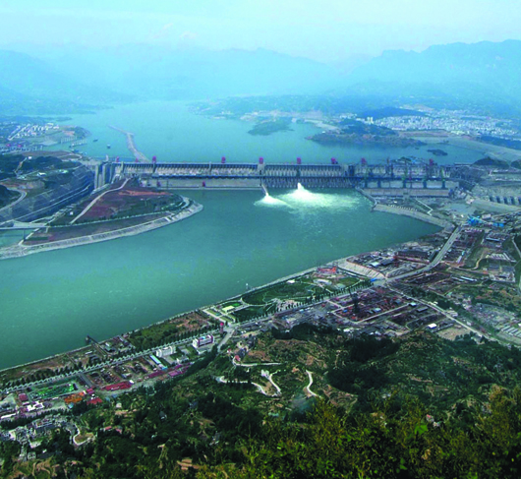
II. Fonctions et enjeux du barrage.
document 1 : Un barrage plurifonctionnel
« Le barrage des Trois-Gorges est un ouvrage hydraulique hors norme, conçu à l’échelle du Yangzi. Son ampleur rappelle d’autres grandes réalisations de l’histoire chinoise comme la Grande Muraille ou le Grand Canal. Il s’agit avant tout d’un projet politique ayant pour fonction d’affirmer le rôle de l’Etat central comme aménageur et la capacité de la Chine à répondre à de tels défis techniques. (…)
Sa première fonction est de réguler le débit du Yangzi afin de limiter les risques d’inondation en aval. (…) Une centrale hydroélectrique d’une puissance de 18 200 Mégawatts permet d’approvisionner en énergie les provinces tant intérieures que littorales jusqu’à Shanghai… Le troisième objectif est de renforcer la navigabilité du fleuve et de mieux relier Chongqing et la province du Sichuan aux pôles dynamiques du littoral grâce à deux séries de cinq écluses et un ascenseur à bateaux, le plus grand du monde. »
Source: Thierry Sanjuan, « Le Défi chinois », Documentation photographique n° 8064, La Documentation française 2008
1. C’est au niveau national (Etat central) que fut prise la décision de bâtir le barrage.
2. Les défis d’une telle construction sont avant tout techniques puisqu’il s’agit de maîtriser voire de détourner le lit du 3ème plus grand fleuve au monde.
3. Trois raisons sont avancées pour sa construction :
environnementale : limiter les inondations du fleuve avant le barrage (aval)
énergétique : augmenter la production d’électricité pour fournir davantage les villes.
économique : améliorer les liaisons centre/littoral et donc promouvoir le développement des provinces de l’intérieur
4. Le Yangzi est l’un des deux fleuves majeurs de Chine. Il alimente 40% du territoire chinois en eau. Dans les espaces qui le bordent, la riziculture est intensément pratiquée. Les provinces du Yangzi assurent 70% de la production de riz du pays.
Questions
1. A quel niveau fut prise la décision de construire le barrage des Trois Gorges ?
2. De quelle nature sont les défis relevés ?
3. Quelles sont les raisons avancées pour la réalisation du barrage ? Classez les par nature.
4. Pourquoi peut-on dire que le Yangzi est indispensable au développement économique du pays ?
document 2 : Le Yangzi (fleuve bleu), un fleuve puissant
D'un débit de 30 000 m³/s, le fleuve Bleu est le troisième plus long fleuve du monde après l'Amazone et le Nil. Il prend sa source au Tibet, à 6 621 mètres dans un paysage extrême de glaciers et de terres enneigées.
Il parcourt 6 300 km avant de rejoindre la mer de Chine orientale, au nord de Shanghai, la plus grande ville de Chine.
Lors de son parcours, il reçoit les eaux de plus de 700 affluents drainant un bassin hydrographique de 1,8 million de kilomètres carrés. Chaque année il déverse près de mille milliards m³ d'eau dans la mer de Chine, charriant des milliers de tonnes de limon au large des côtes. Le Yangzi Jiang alimente en eau 40 % du territoire chinois et 70 % de la production rizicole.
fr.wikipedia.org/wiki/Yangzi_Jiang

Slide 7
III. Quels impacts économiques et sociaux environnementaux ?
A. Maîtriser , protéger et développer.
Consignes
Complétez l’organigramme en utilisant les documents étudiés précédemment pour montrez quels sont les effets positifs du barrage.
Populations :
Production d’hydroélectricité
amélioration des conditions de vie
Alimentation des grandes villes en eau
Développement des provinces de l’intérieur
Effets positifs
un barrage plurifonctionnel
Economie :
Augmenter le développement
Agriculture : irrigation maîtrisée
Soutien à la croissance industrielle
Environnement :
Régulation du débit du fleuve = crues évitées
maîtriser la puissance du fleuve
Risques naturels : inondations atténuées

Slide 8
III. Quels impacts économiques et sociaux environnementaux ?
B. d’importants dommages collatéraux
Document 1 : Les conséquences environnementales du barrage des trois gorges
La création du réservoir va … avoir de nombreuses conséquences sur les biotopes terrestres et aquatiques. Les espèces endémiques rares et en voie de disparition seront les premières victimes de la modification des écosystèmes. Les impacts sur la flore terrestre seront dus principalement à l’ennoiement de l’habitat des plantes et au déplacement des populations, quand le monde animal terrestre souffrira de surcroît de la disparition de ses sources d’alimentation. La montée des eaux entraînera des conséquences plus complexes pour les écosystèmes aquatiques : elle modifiera l’habitat mais aussi et surtout les lieux de migration et de reproduction des poissons. Le projet affectera, ou détruira, les écosystèmes aquatiques en amont comme en aval du barrage.
La région des Trois Gorges est située à la jonction de la forêt sino-japonaise et de la forêt sino-himalayenne. Elle compte 182 familles, 885 genres et 2 859 espèces de plantes et se compose de nombreuses espèces endémiques, ainsi que de plantes des différentes zones tropicale, méditerranéenne et tempérée. Parmi les plantes rares et en voie de disparition, 47 espèces – dont 36 endémiques – sont officiellement protégées en Chine. Selon les études, l’inondation du réservoir devrait toucher 550 espèces, relevant de 358 genres et 120 familles de végétaux.
http://www.geochina.fr/telechargements/barrage_des_trois_gorges_article_geochina.pdf (page 51)
Document 2 : l’accroissement des risques naturels
Insérer la vidéo relative aux risques provoqués par la barrage sur :
https://www.youtube.com/watch?v=QppCxdeTJhs
(lien actif)
Questions
Document 1 : texte
1. Quelles sont les conséquences de la construction du barrage sur la biodiversité c’est-à-dire :
sur les espèces animales ?
sur les écosystèmes aquatiques ?
- sur la flore ?
Document 2 : vidéo
2. Quels risques naturels la mise en eau du réservoir à son niveau maximum a-t-elle fait apparaître ?
1. Les dégâts du barrage sur la biodiversité sont multiples. Ils vont :
réduire les sources d’alimentation des animaux,
modifier l’écosystème aquatique (lieux de ponte et de migration des poissons)
entraîner la disparition d’espèces végétales rares et protégées.
2. Avant même sa mise en service, le barrage a montré qu’il augmentait les risques naturels dans le domaine sismique (tremblement de terre). En fragilisant les sols, il accroît aussi les menaces de glissements de terrain.

Slide 9
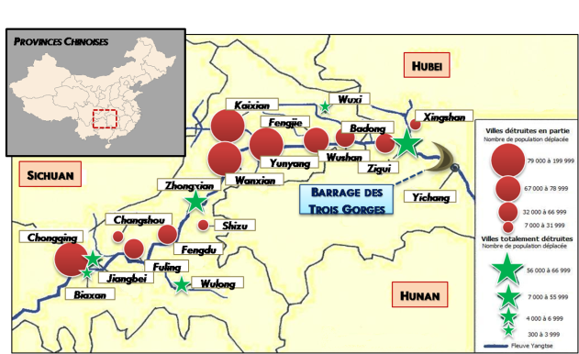
B. d’importants dommages collatéraux
Conséquences humaines : le déplacement des populations
Texte
4. Pourquoi peut-on parler de déracinement de la population ?
5. A quelles difficultés économiques sont-elle confrontées ?
4. Ces populations ont été déplacées souvent loin de leurs lieux de vie originel. Elles se retrouvent dans des régions très pauvres dont elles ne parlent parfois pas le dialecte.
5. Ces populations sont confrontées à une misère accrue : chômage important, indemnisations de déplacement parfois non versées, relogement partiel
Carte et photographie
3. Quelle conséquence humaine a entraîné la construction du barrage ? Montrez qu’il s’agit là d’un phénomène de grande ampleur (exemple et chiffre)
3. Le barrage a entraîné le déplacement et l’engloutissement de nombreuses agglomérations. La carte montre que 12 villes ont été partiellement détruites et que 6 autres ont été totalement noyées sous les eaux (exemple de Zigui)
Des populations déracinées et peu indemnisées
La disparition de ces villes a engendré un déplacement de population très important, le plus grand réalisé pour la construction d'un barrage : ce nombre varie de 1.2 à 1.9 millions selon les sources. Les populations déplacées l'ont été en plusieurs groupes, relogés dans des endroits différents, pas nécessairement près de leur lieu d'origine. En plus d'être déracinés, les hommes déplacés font face à de nombreux problèmes.
Certains sont déplacés dans des zones qui présentent de nombreux problèmes économiques. Ces gens sont installés dans des régions encore plus pauvres que les leurs, alors qu'ils avaient déjà du mal à subvenir à leurs besoins. Certains doivent même partir dans des contrées dont ils ne connaissent pas le dialecte.
L'Etat a promis de verser des indemnités de déplacement afin de permettre à la population de se reloger : 29 000 yuans par personnes devaient êtres alloués (environ 3300 €). En plus de ces indemnités, des mesures ont été prises pour dédommager ces personnes : des emplois et des terrains sont censés être mis à leur disposition. Cependant, ces promesses ne seraient pas tenues, les emplois et les terrains ne seraient plus disponibles et les indemnités n'auraient été versées qu'en partie ou même pas du tout, ce qui constitue une violation des droits humains et des normes internationales admises en matière de déplacement involontaire de population.
http://www.everyoneweb.fr/wp/Presentation_tier/Pr_Update_Knooppunt_Inhoud.aspx?WebID=barragedestroisgorges&BoomID=B1&KnooppuntID=K473&LG=

Slide 10
Exercice de synthèse
Consignes
Complétez l’organigramme en utilisant les documents étudiés précédemment pour montrez quelles sont les conséquences néfastes du barrage.
Déplacement de plus d’un million de personnes
Une population…
Déracinement des populations
soumise aux décisions d’un Etat central autoritaire
Relogement et indemnisation partiels
Engloutissement de sites 1300 sites historiques
Effets négatifs
des dommages irréversibles
Destruction des écosystèmes aquatiques
Un environnement…
profondément modifié par l’homme (anthropisation)
Disparition d’espèces végétales et animales
Risques naturels accrus : séisme, glissement de terrain

Slide 11
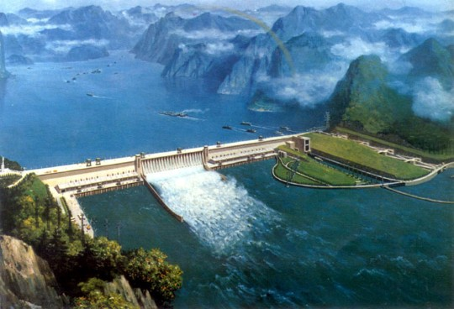
Conclusion
Russie
Kazakhstan
Par ses dimensions et sa puissance, le barrage des Trois Gorges apparaît comme un géant capable de maîtriser et d’approvisionner en eau comme en électricité une population nombreuse dont l’accès à la ressource peut poser problème. S’il participe au développement économique du pays et apporte plus de confort et de sécurité aux habitants des villes, en revanche ses impacts sur les populations rurales du fleuve et sur la biodiversité des provinces de l’intérieur sont dramatiques.
Autour du Yangzi, les projets de déviation se multiplient notamment pour alimenter en eau et en électricité la capitale Beijing, moins bien dotée, laissant envisager de nouveaux dégâts humains et environnementaux irréversibles.
Mongolie
Chine
Beijing
Mer Jaune
Corée du nord
Yangzi
Région des Trois Gorges
Yichang
Shanghai
Chongqing
Népal
Mer de Chine Orientale
Inde
Océan Pacifique
Barrage des Trois Gorges
Myanmar
Vietnam
Projets de canaux de dérivation pour alimenter Pékin en eau (en cours de réalisation)
Laos

Slide 12
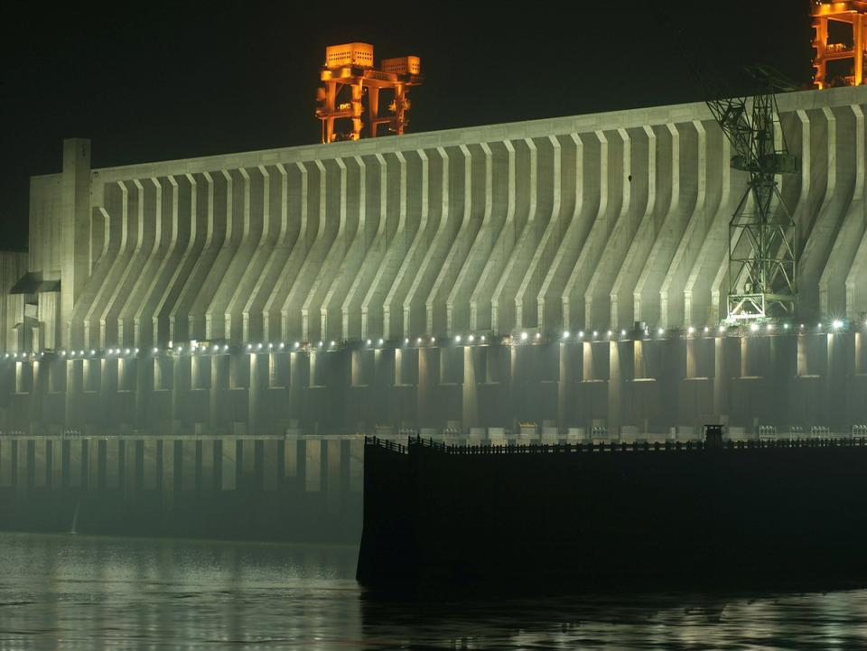
Ressources
Fiche Eduscol
http://media.eduscol.education.fr/file/lycee/74/7/LyceeGT_Ressources_HGEC_2_Geo_05_T2EauRess_148747.pdf
Sites académiques
http://histoire-geographie.ac-dijon.fr/spip.php?article348
http://ww2.ac-poitiers.fr/hist_geo/spip.php?article907
Barrage des Trois Gorges
http://www.clionautes.org/spip.php?article581
http://vertigo.revues.org/3899
http://www.environnement.ens.fr/IMG/Trois-Gorges.pdf
http://www.cnrs.fr/cw/dossiers/doseau/decouv/rubrique.html
http://geoconfluences.ens-lyon.fr/doc/breves/2003/02-03.htm#chine
http://www.ctg.com.cn/en/ (site officiel du barrage…en anglais)
http://www.linternaute.com/actualite/grand-projet/barrage-trois-gorges-chine/centrale-electrique.shtml (photos)
Sur les conséquences du barrage
http://ecologie.blog.lemonde.fr/2011/05/24/le-colossal-barrage-des-trois-gorges-inquiete-la-chine/
http://french.beijingreview.com.cn/alaune/txt/2007-08/03/content_71482.htm
http://www.geochina.fr/telechargements/barrage_des_trois_gorges_article_geochina.pdf
http://www.lemonde.fr/asie-pacifique/portfolio/2009/11/24/en-chine-la-vie-apres-le-barrage-des-trois-gorges_1271224_3216.html
Sur la Chine et l’eau
http://geoconfluences.ens-lyon.fr/doc/etpays/Chine/ChineDoc.htm
http://www.iris-france.org/docs/kfm_docs/docs/2010-06-eau-chine.pdf
http://sinochinois.free.fr/Hydrographie.htm
http://www.lexpress.fr/informations/la-colere-du-yangzi_629863.html
Reportages sur le barrage
http://hgeo-college.blogspot.com/2008/11/le-barrage-des-trois-gorges-est-termin.html
http://www.dailymotion.com/video/xb559s_barrage-des-3-gorges-provoque-des_news

